Slide 1
Board Game RULE Book Web Service
발표자: 김 범준

Slide 2
목차
주제선정이유
기능설명
개발과정
Q&A

Slide 3

웹 서비스 개발 배경
보드게임을 빠르고 쉽고 재밌게 즐기
보드게임 룰 관련 백과사전과 같은 기능을 하는 웹 페이지가 있었으면
좋겠다는 생각에 만들게 됨.
온라인에서 모든 보드게임을 할 수 있는 시대가 왔음

Slide 4
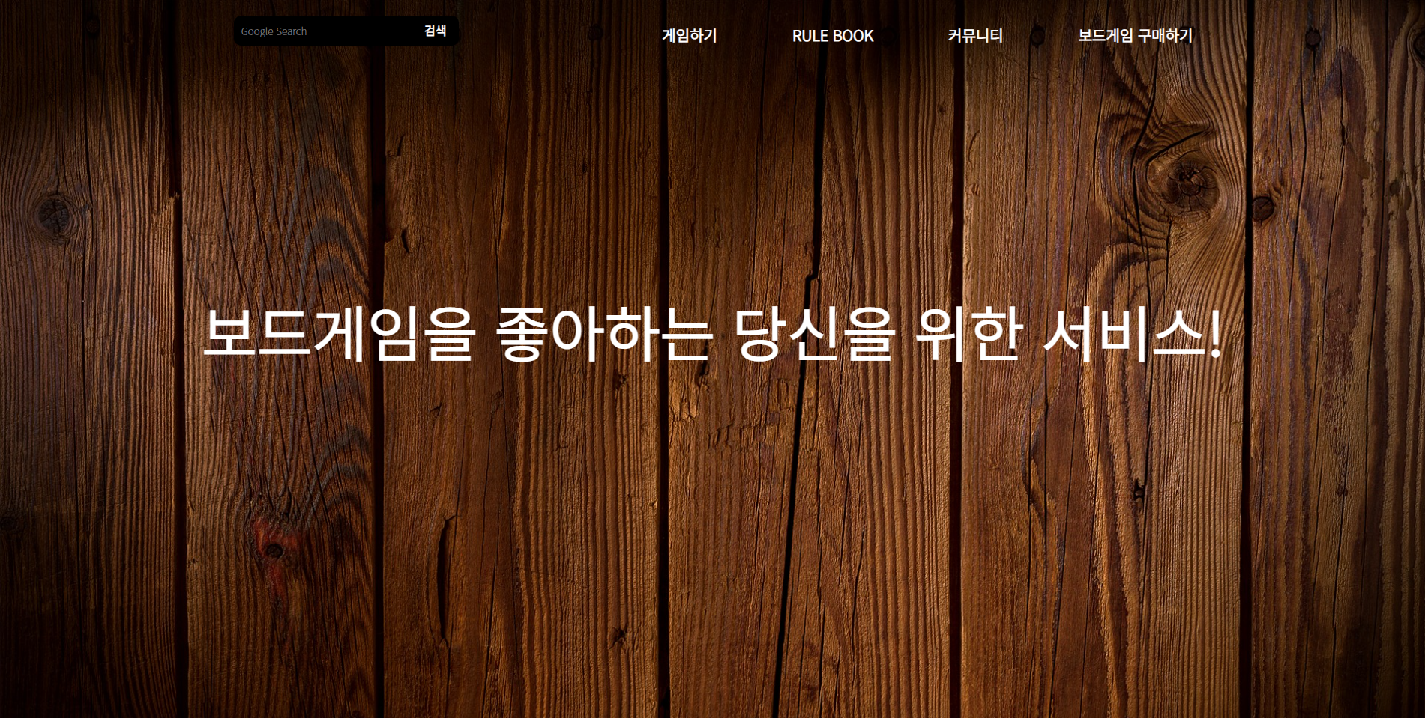
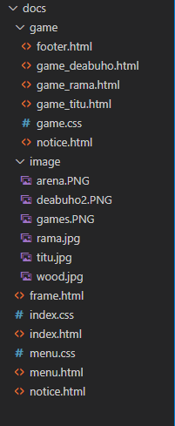
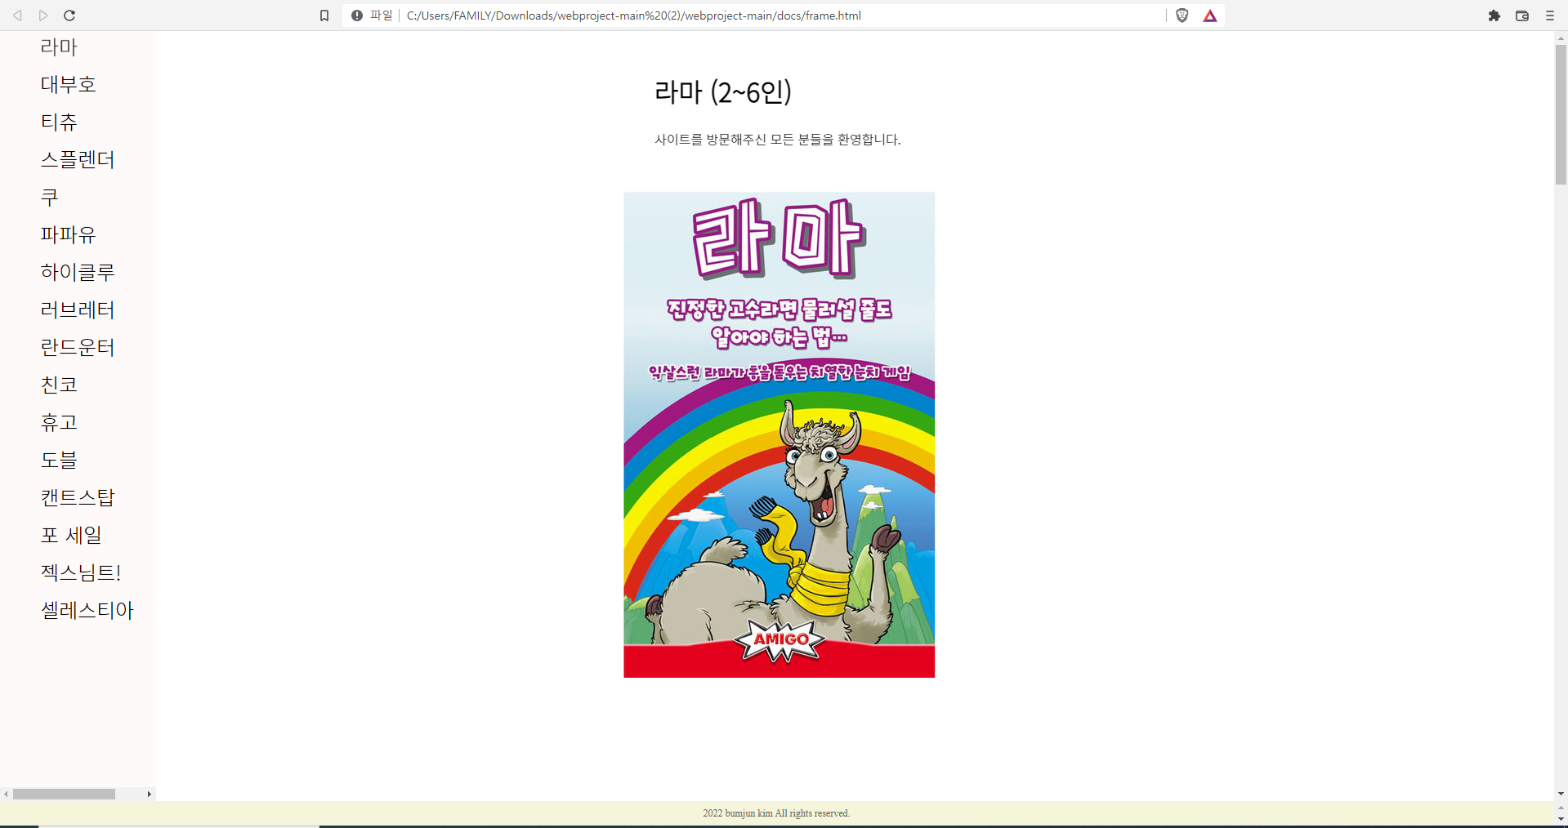


Slide 5

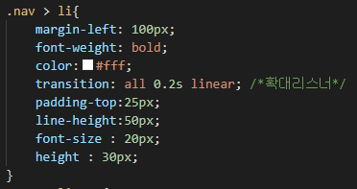
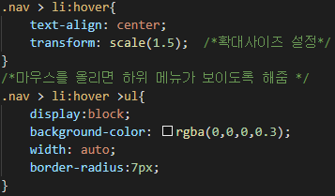
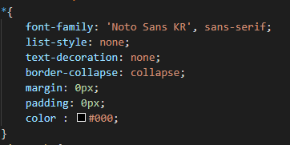
hover 마우스 오버효과 구현

Slide 6
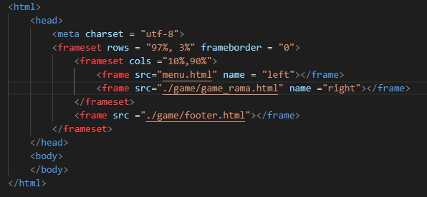
Rule Book 개발과정

Slide 7
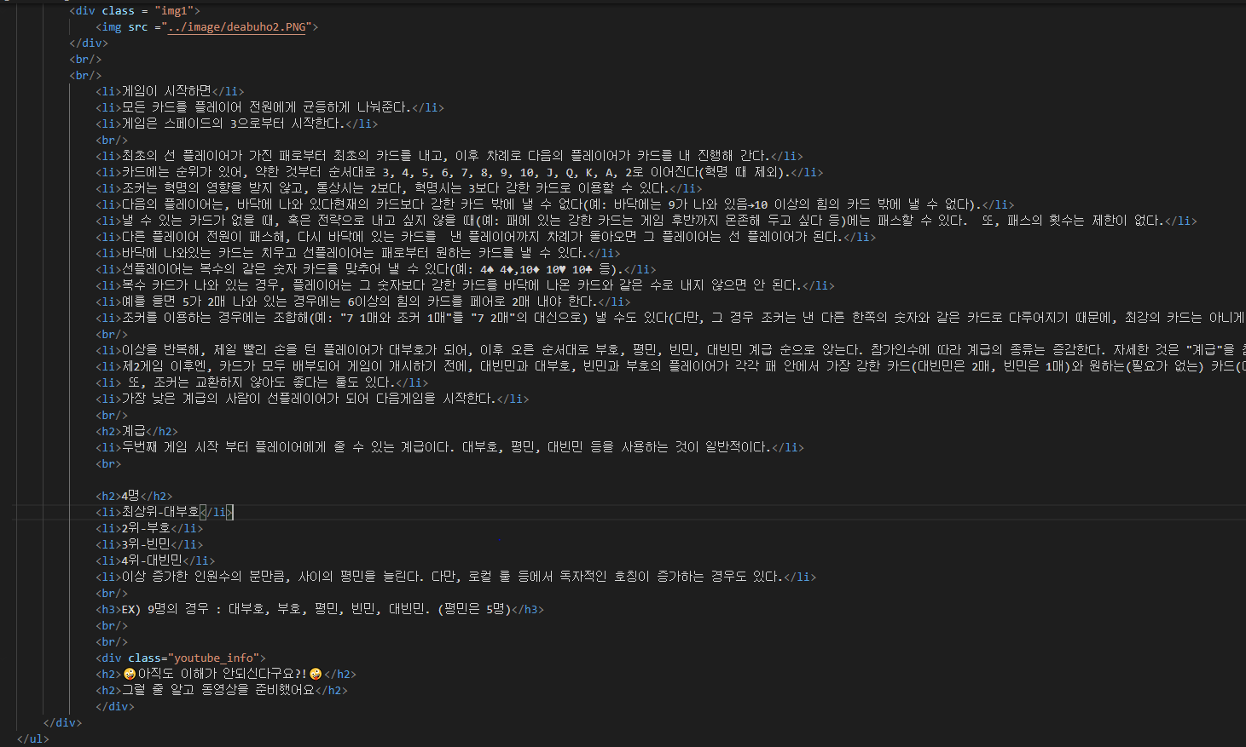
Rule Book 개발과정

Slide 8
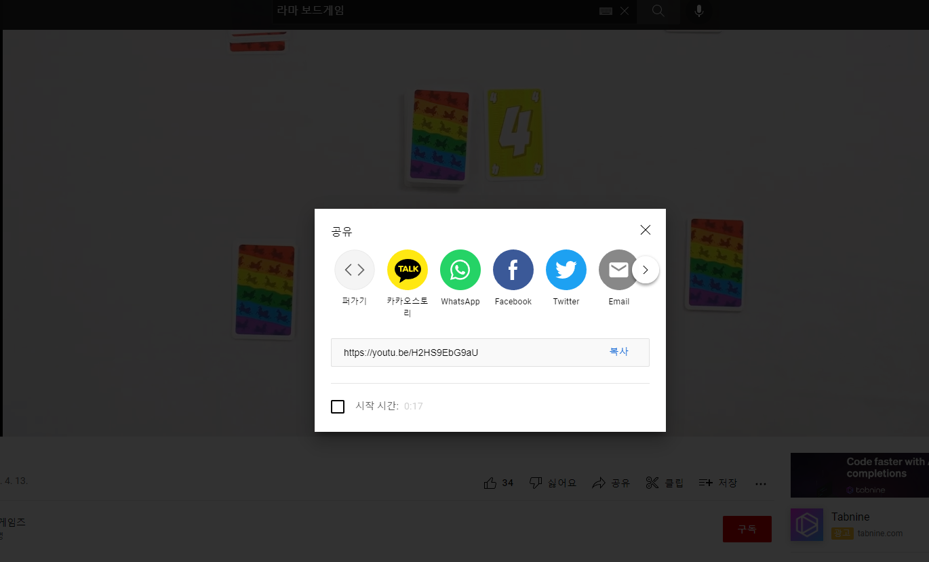
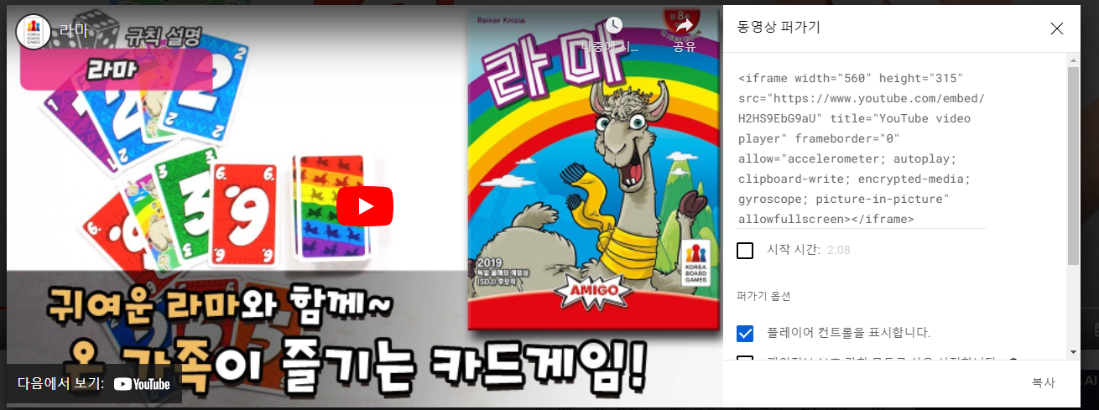
Youtube 영상 넣기

Slide 9

이 웹 서비스는 !
보드게임은 하고 싶은데 밖은 나가기 싫을 때!
새로운 보드게임을 배우고 싶을 때!
보드게임을 설명해주기 귀찮을 때!
좋아요 👍

Slide 10
감사합니다.

